Slide 1
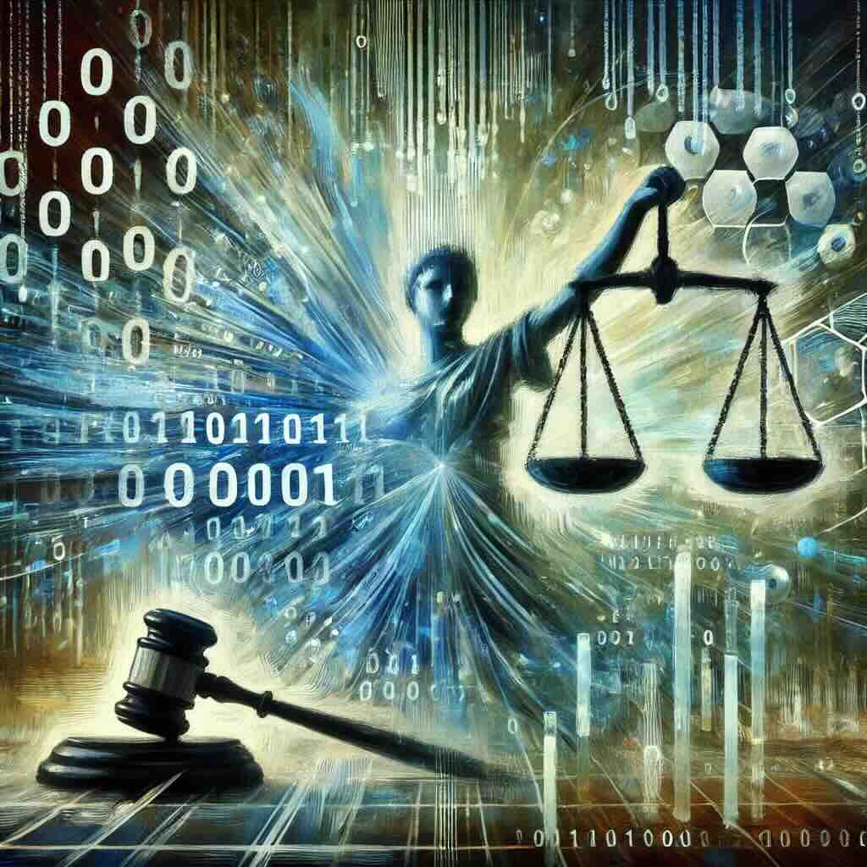
INTELLIGENZA ARTIFICIALE E DIRITTO
DALLE MASCHERE DI RICERCA AL PROMPTING

Slide 2

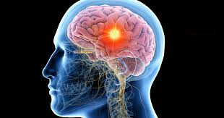
INTELLIGENZA ARTIFICIALE
Mente umana che grazie alla propria intelligenza (capacità di apprendimento, esperienza e logica) apprende, elabora ed esegue.
TECNOLOGIE IN GRADO DI ELABORARE COSE FINO AD ORA RISERVATE DELL’INTELLETTO UMANO.

Slide 3
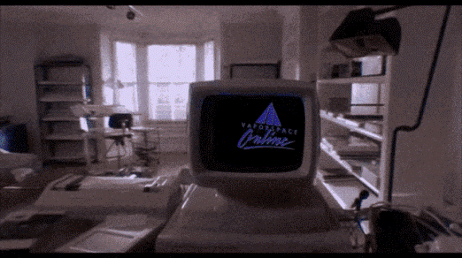
INTELLIGENZA ARTIFICIALE
DI COSA SI TRATTA
BRANCA DELLA SCIENZA SVILUPPATA PER VELOCIZZARE LE NECESSITA UMANE
Definizione semplicistica se si considera che dopo il BIG BANG e la NASCITA DELLA VITA, l’INTELLIGENZA ARTIFICIALE rappresenta l’EVOLUZIONE più significativa che nel bene e nel male è destinata a cambiare l’UNIVERSO MONDO.
L’impatto che la SCOPERTA DEL FUOCO o l’ENERGIA ELETTRICA hanno avuto sull’ECOSISTEMA, rischiano di passare in secondo piano in ordine di importanza.
Questo perché tutte le evoluzioni e le scoperte fino ad ora conosciute potevano modificare in qualche modo l’esistenza di quanto era dato di conoscere, ma con l’INTELLIGENZA ARTIFICIALE ogni CERTEZZA perde consistenza.

Slide 4
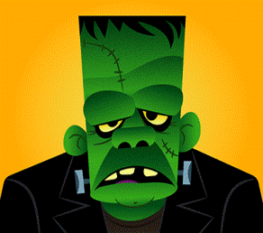
INTELLIGENZA ARTIFICIALE AL SERVIZIO DEL GIURISTA
Non sapendo fino a quando saremo padroni del nostro futuro, noi piccoli umani, dopo aver cercato di rendere umano FRANKENSTEIN, con euforia e diffidenza, cerchiamo di fare del nostro meglio per piegare a nostro vantaggio quello che l’evoluzione scientifica sta producendo.
C’è chi spera di sconfiggere la fame, le malattie e perfino la morte e chi invece pensa di portare la carestia, le malattie e la morte degli altri. Il coltello che affetta il pane può anche uccidere.
Ma per non essere catastrofisti, vediamo i vantaggi di cui può beneficiare ad oggi l’essere umano ed in particolare il mondo giuridico che, dall’INTELLIGENZA ARTIFICIALE può trarne benefici in tutti i campi della sua attività. In questa sede si parlerà del DIALOGO che GIURISTA e INTELLIGENZA ARTIFICIALE possono instaurare nella fase di RICERCA DOCUMENTALE. Si cercherà di spiegare il come ed il perché l’IA ci capisce, suggerisce e lavora per noi; la bravura e la fantasia del giurista saranno poi determinanti per avere risposte pertinenti in tempi brevi.

Slide 5
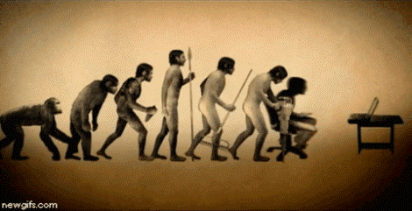
NASCITA DELL’INTELLIGENZA ARTIFICIALE
L’INTELLIGENZA ARTIFICIALE non è nata con un "CLIC", ma attraverso un percorso che ha trasformato un’AMBIZIONE FILOSOFICA, che risale a 2700 anni fa con TALOS (gigante di bronzo che doveva proteggere Creta, essendo più grande poteva difendere meglio). Anche il GOLEM era una creatura, raffigurata come un gigante di argilla “animato” che doveva proteggere la comunità ebraica). In sostanza l’uomo ha sempre cercato di creare qualcosa di artificiale in grado di essere migliore di lui nel fare cose.
Tralasciando le ambizioni di Leonardo e quelle dei filosofi che dal ‘600 ai primi del ‘900 hanno fantasticato sulla possibilità di creare un ALTER EGO che li sostituisse, dobbiamo ai matematici del primo dopo guerra l’idea di trasformare un’ambizione filosofica in una DISCIPLINA SCIENTIFICA ESATTA dove ogni rappresentazione viene ridotta in numeri che per loro natura sono infiniti (E’ per questo che niente è più prevedibile).
Senza scendere in tecnicismi, al giurista non serve essere un matematico o un informatico e come la corrente fa girare i numeri, per noi quello che conta non sono i numeri ma le PAROLE, anche se tradotte in numeri.
DALL’USO DEL NOSTRO LINGUAGGIO DIPENDE L’UTILITÀ DELL’IA.

Slide 6
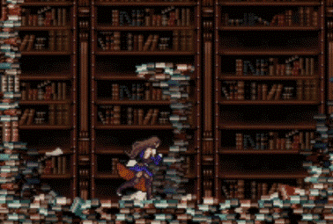
DALLE BIBLIOTECHE ALLE BANCHE DATI
Fino a ieri, il giurista tradizionale era considerato un topo di biblioteca immerso tra Fori, Repertori e Massimari, luogo sacro che permetteva di leggere e soprattutto di pensare. I più smanettoni ed intraprendenti invece, dagli anni '70 hanno cominciato a consultare le BANCHE DATI giuridiche, cioè archivi digitali accessibili on-line, creati e gestiti da enti istituzionali o da imprese editoriali private. Le prime BANCHE DATI contenevano LEGISLAZIONE, GIURISPRUDENZA E DOTTRINA e utilizzano software che consentono la memorizzazione, l'integrità, la sicurezza e il recupero della propria documentazione. (es: italgiure find è il programma creato appositamente da tecnici e magistrati per la gestione dei dati della Corte di Cassazione).
Per accedere e selezionare le informazioni, i programmi gestionali si presentano con MASCHERE DI RICERCA dove immettere i dati necessari per comporre le stringhe di ricerca.

Slide 7

IL DIRITTO NEI BIG DATA
Con l’intelligenza artificiale siamo entrati nel modo dei BIG DATA.
I BIG DATA, sono enormi contenitori di informazioni. Qui la classica tripartizione dei documenti giuridici (LEGISLAZIONE, GIURISPRUDENZA e DOTTRINA) viene arricchita da una casistica costantemente aggiornata. Le informazioni ivi presenti provengono da:
Siti Istituzionali: Gazzette Ufficiali, siti della Camera e del Senato, portali della Pubblica Amministrazione. Tutto ciò che è "Open Data" o pubblico sul web qui è presente.
​Giurisprudenza Pubblica: Molte sentenze (specialmente quelle storiche o di particolare rilievo) vengono pubblicate in estratti, commenti o rassegne su riviste giuridiche online aperte, blog di studi legali o siti come Altalex, Diritto.it, ecc.
​ Dottrina e Università: sono consultabili migliaia di tesi di laurea, articoli accademici e saggi caricati su repository universitari.
Per accedere e selezionare le informazioni, i programmi gestionali anziché proporre FORMAT di MASCHERE DI RICERCA lasciano il LIBERO ARBITRIO.

Slide 8

PRONTO CHI PARLA?
QUESTO È IL CONCETTO PIÙ IMPORTANTE DI CUI TENER CONTO.
PER LA PRIMA volta non è l’uomo a dover imparare il linguaggio macchina ma è la macchina che deve imparare il linguaggio umano. Dopodiché con la sua velocità algoritmica ci restituisce il servizio richiesto adeguando il suo linguaggio al nostro.
I software sviluppati fino ad ora creavano delle interfacce per farci comprendere come i sistemi binari, con i loro algoritmi trasformavano le lettere in numeri, creando cosi archivi documentali numerici.
Se facciamo una richiesta, questa diventa un (Task), le parole diventano (token), la risposta ci viene elaborata con un calcolo matematico (Algoritmo). E’ l’IA che interpreta la nostra richiesta, prima trasforma le lettere in numeri, esegue un calcolo numerico e quando ha trovato la soluzione, riconverte i numeri in lettere.
I numeri sono uguali per tutti mentre le parole cambiano a seconda della lingua: l’IA traduce i numeri solo in lingua inglese e se noi inseriamo parole in italiano, questa deve fare un lavoro triplo. Tradurre dall’italiano all’inglese in input, processare ed elaborare, ritradurre il risultato in output.
Soltanto a scopo esemplificativo si può enucleare un elenco di definizioni utili al giurista, perché con questi numeri avrà a che fare nel futuro per derimere le controversie legali, che deriveranno sempre più dall’uso della tecnologia.

Slide 9

ELEMENTI ESSENZIALI
DELL’ INTELLIGENZA ARTIFICIALE
PRENDIAMO UN PO’ DI CONFIDENZA CON L’INTELLIGENZA ARTIFICIALE
Token (DATO) Task (ISTRUZIONE GESTITA DAL SISTEMA OPERATIVO) e Algoritmo (SERIE FINITA DI CALCOLI MATEMATICI).
Vettori (Embedding): Rappresentazioni numeriche di dati quali parole, immagini, audio etc. In parole semplici i vettori permettono all’IA di trasformare concetti semantici in coordinate geometriche presenti in uno spazio vettoriale.
Machine Learning: una famiglia di algoritmi di IA basata sull’apprendimento automatico costituito da due fasi: quella dell’allenamento (impara dai dati che noi immettiamo) e quella della risposta in cui restituisce ciò che ha imparato.
Deep Learnig (Reti neurali): E’ un sottoinsieme avanzato dell'intelligenza artificiale e del machine learning che utilizza reti neurali artificiali con molti strati (da cui "deep") per elaborare dati, riconoscere schemi complessi e prendere decisioni autonome.
Large Language Mode: Sono algoritmi di intelligenza artificiale avanzati, basati sul deep learning e architetture transformer, addestrati su enormi volumi di testi per comprendere, elaborare e generare linguaggio umano naturale.
Natural language processing (NLP): E’ un campo dell'intinterpretare e generare il linguaggio umano elligenza artificiale (IA) che abilita i computer a capire, (scritto o parlato).
Transformers: Modello di deep learning progettato per gestire dati sequenziali (come il testo) in modo parallelo anziché seriale.

Slide 10
EVOLUZIONE DELLA RICERCA GIURIDICA
Caratteristica | Ricerca Tradizionale (Booleana) | Ricerca con IA (Generativa/Semantica)
Input | Parole chiave separate da operatori (AND, OR, NOT). | Domande in linguaggio naturale (es. "Qual è il rischio di responsabilità...").
Metodo | Corrispondenza esatta delle parole (Keyword Matching). | Comprensione del concetto e del contesto giuridico.
Risultato | Elenco infinito di sentenze e documenti da leggere. | Sintesi ragionata con riferimenti precisi alle fonti.
Sforzo | L'avvocato deve estrarre dalla massa documentale (leggi, sentenze...) | L'IA propone una bozza di soluzione da verificare.

Slide 11
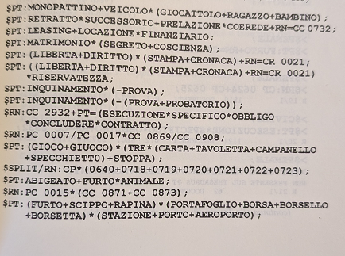
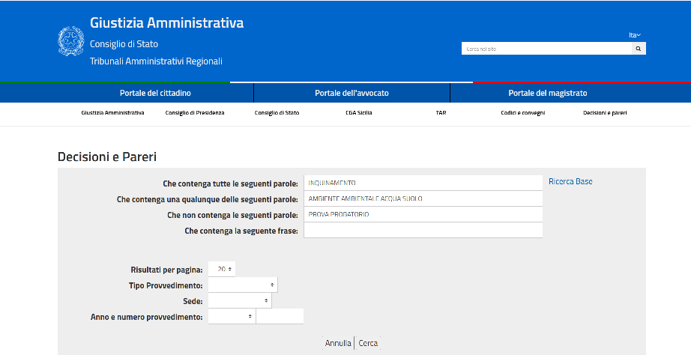
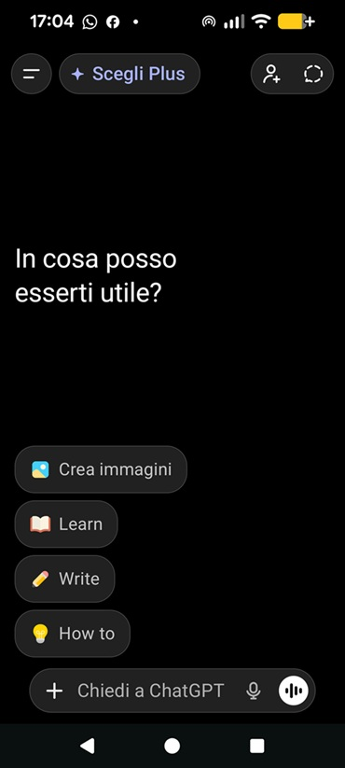
DAL DIALOGO STANDARDIZZATO DEGLI ANNI ‘70
AL LINGUAGGIO NATURALE

Slide 12
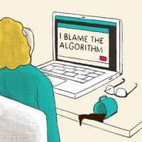
NUMERI SEMANTICI
Un tempo gli algoritmi (sequenza ordinata di istruzioni ben definite) di Information Retrieval si basavano sulla presenza e il collegamento delle parole, oggi l'IA usano i Transformer (un'architettura di rete neurale di deep learning per l'elaborazione del linguaggio naturale (NLP).
​1. ​Ricerca tradizionale: Inserendo la parola "contratto" il SISTEMA cerca solo i documenti che contengono “contratto” confrontando la corrispondenza di ogni lettera, senza capirne il significato.
2. Ricerca con l'IA: il computer usa lo Spazio Vettoriale per comprendere. Ogni parola è un punto in una mappa 3D (token).
Scrivendo "Contratto" l‘IA potrebbe restituire documenti che contengono ANCHE "Accordo" , "Obbligazione“, grazie all’algoritmo che "naviga" verso il concetto.
Grammatica e Sintassi nel Prompt.​
Nelle banche dati tradizionali, la sintassi è data dagli operatori booleani e/o da (parentesi e virgolette). Oggi con l'IA la sintassi è il Linguaggio Naturale.
​La Logica del Linguaggio: Se scriviamo "Il diritto del minore", l'IA capisce (non confronta) che "diritto" è un sostantivo (un potere) e non un aggettivo (cioè una linea retta), e ciò avviene grazie alla vicinanza con il termine "minore", presente nella stessa frase.

Slide 13
IL " PROMPT" È IL NUOVO LINGUAGGIO NATURALE
​
Non servono più codici di interrogazione per definire gli "AMBITI" dove indirizzare la ricerca e l’algebra di Boole (AND, OR, NOT) o gli operatori parlanti (contestuali) come NEAR, ADJ, WHIT ," (), ?.
Per una buona interrogazione occorre saper gestire la contestualizzazione.
Invece di usare una sintassi rigida, occorre scrivere o parlare come se il computer fosse un collaboratore molto colto che potrebbe saper tutto (se ben istruito) e che apprende all’istante.
​Per ottenere il massimo dai sistemi IA bisogna tener conto di semplici accorgimenti nel predisporre il cosiddetto Prompting e quindi è prioritario indicare:
​Ruolo: Indicare quale ruolo deve assumere il SISTEMA DI RICERCA (es: "Agisci come un esperto di diritto amministrativo" ).
​Contesto: Spiegare il caso, il dubbio o avere una conferma (es: "Sto analizzando una sentenza su "Diritto d’accesso e privacy" ).
​Compito: Cosa deve fare l’IA (es: "Riassumi i punti chiave di una sentenza, cercami la giurisprudenza aggiornata su…" ).
​Ricerca o Generazione?
​A differenza delle classiche banche dati "statiche" (il documento è quello che si chiede e basta), l’IA genera risultati, facendo esplodere la ricerca GENERANDO risultati sconosciuti per noi, ma ritenuti utili e necessari dalle sue istruzioni.

Slide 14
IL TABELLA COMPARATIVA“
Caratteristica | Ricerca Tradizionale (Banche Dati) | Ricerca con IA (Prompting)
Linguaggio | Sintassi rigida e operatori booleani (AND, OR, NEAR). | Linguaggio naturale e discorsivo (come con un collega).
Input | Parole chiave e "codici di interrogazione". | Istruzioni strutturate: Ruolo, Contesto, Compito.
Interazione | Interrogazione statica basata su ambiti definiti. | Dialogo dinamico che apprende e contestualizza.
Risultato | Elenco di documenti che contengono le parole cercate. | Generazione di risposte, sintesi e analisi dei dati.
Obiettivo | Trovare il documento (Ricerca). | Risolvere il problema giuridico (Soluzione).
​

Slide 15
RIEPILOGO DEI PUNTI CHIAVE
Visti gli elementi informatici e le formule con cui l’intelligenza artificiale simula il ragionamento umano, diventando così un compagno di viaggio a portata di telefonino, facciamo un piccolo riepilogo dei punti chiave di cui tener conto in fase di ricerca.
​L'Unità di misura: Non più la parola), ma il "concetto“.
La modalità di ricerca: Non più la "stringa" rigida, ma il "prompt" (il dialogo contestualizzato).
​La Logica: Non più la "ricerca esatta" (trova o non trova), ma la "probabilità semantica" (comprende, sintetizza e crea).
Il Ruolo: Il giurista non è più un semplice "ricercatore di dati", ma anche un "validatore di contenuti".
Validatore o controllore non perché l’IA è cattiva o impreparata ma perché potrebbe, o fraintendere la nostra richiesta e dare risposte affrettate piuttosto che non darle.
La più grande delusione per un sistema di "intelligenza artificiale" è quella di non poter dare una risposta, quindi confidando sulla sua capacità predittiva interpreta e associa concetti a volte azzardati.

Slide 16
SINTESI SINTASSI E CONCETTO
1. Ieri: La Parola (Ricerca testuale semplice | Oggi: Il Concetto (Comprensione profonda).
2. La Modalità Ieri: La "Stringa" (Sintassi rigida e fredda). | Oggi: Il Prompt (Il dialogo contestualizzato).
3. La Logica Ieri: Ricerca Esatta (0 o 1, trova o non trova). | Oggi: Probabilità Semantica (Sintetizza e crea soluzioni).
4. Il Nuovo Ruolo (Il punto più importante) L'avvocato non è più solo un "estrattore di dati", ma diventa un Validatore di Contenuti. | Nota di cautela: L'IA ha una natura predittiva: preferisce dare una risposta "azzardata" piuttosto che non darla affatto. Il tuo compito è il controllo qualità.
3. La Logica
Ieri: Ricerca Esatta (0 o 1, trova o non trova).

Slide 17
​ COME IMPOSTARE UN "PROMPT"
ELEMENTI NON OBBLICATORI MA CONSIGLIATI
Ruoli | Chi sono IO Chi deve essere l'IA | Io sono un avvocato penalista. Tu agisci come un "content creator"
Contesto | Qual è il caso specifico | Sto studiando un caso di diffamazione sui social network
Obiettivo | Cosa deve produrre l’IA | Vorrei conoscere la legislazione applicabile alla vostra attività e le regole imposte per la divulgazione di informazioni personali.
Tanto per fare una precisazione riguardo ai ruoli. Una BANCA DATI viene creata o per un’esigenza interna dell’ente proprietario e/o per la vendita di un servizio e qui non sono richiesti RUOLI, basta che il soggetto sia autorizzato all’accesso. Nemmeno gli archivi da consultare assumono un RUOLO perché sono grandi contenitori ben strutturati consultabili astrattamente alle condizioni imposte dalla ricerca. Il risultato dipende dalle cognizioni tecnico/giuridiche del ricercatore, dalla quantità dei contenuti e dall’elasticità del software di ricerca: la BANCA DATI, a differenza dei BIG DATA gestiti dall’IA, fornisce ma non collabora.

Slide 18
I RUOLI
TONO RILEVANZA E QUALITA’
Obiettivo | Perché definire il Ruolo? | Risultato per il Professionista Precisione
Precisione | Riduce l'ambiguità delle risposte generiche. | Output pertinente e mirato al caso legale.
Profondità | Aumenta la rilevanza tecnica dell'analisi. | Approfondimento specialistico (non superficiale).
Linguaggio | Adatta il tono e il vocabolario al destinatario. | Documenti pronti per l'uso professionale.
Qualità | Calibra la complessità della risposta. | Migliore qualità complessiva dell'output.
Esempi: Sono un avvocato: mi serve sapere quando e come si applica l’usucapione (Si avrà una risposta professionale, breve e concisa). Sono un proprietario terriero: spiegami come posso ampliare le mie conoscenze sulla perdita della proprietà a favore del confinante (si avrà una risposta più confidenziale e predittiva, corroborata da suggerimenti e dettagli noti al giurista, ma non ad un uomo di campagna. Oltre a ciò, definire i ruoli è importante anche per orientare l’IA nel suggerire le richieste che noi possiamo fare dopo ogni sua risposta.

Slide 19
​ PROMPTING E CONTESTO
​Definizione del Dominio | Cerca nell'ambito della responsabilità extracontrattuale..." | Questo limita il campo semantico
Specificazione Semantica | " ...con particolare attenzione al nesso di causalità e al danno biologico." | Questo orienta i vettori verso il nucleo del problema
Vincolo di Output | Esponi i risultati in forma di parere legale pro-veritate | Questo definisce lo stile e la grammatica della risposta

Slide 20
​ PROMPT E CAMPO SEMANTICO
​Il concetto di " Intorno Semantico" | La vecchia stringa è come un mirino laser (colpisce solo il punto esatto), | Il Prompt è come una lampada che illumina un'intera stanza (il concetto e tutto ciò che lo circonda).
La fine della "Dittatura del Lessico" | "Non dovete più preoccuparvi di inserire tutti i sinonimi possibili con l'operatore OR" | L'algoritmo sa già che 'recesso' e 'risoluzione' sono parenti stretti
Il rischio del " Rumore" | Essendo una ricerca più ampia, l'IA può essere "chiacchierona" . | Il bravo ricercatore oggi è quello che sa dare limiti (es: " Cerca solo in ambito civilistico" )

Slide 21
PERICOLI E LIMITI DELLA SEMANTICA:
LE “ALLUCINAZIONI”
L’IA darà sempre e comunque una risposta, se non sa inventa con "compiacenza".
L’IA è bravissima ad associare concetti, ma i riferimenti normativi o i numeri di sentenza vanno sempre "verificati". Questo perché quando non ha un "accesso diretto" ai database istituzionali e/o a pagamento, può incappare in errori di precisione prendendo delle "allucinazioni", fuorviando così i risultati.
LE ALLUCINAZIONI:
Se una sentenza non è molto famosa, potrebbe confondere il numero o l'anno magari perché "statisticamente" quei numeri appaiono spesso insieme in quel contesto.
​Mancanza di testualità: Se si chiede "Cosa dice esattamente il terzo comma dell’art. 1218 c.c." , l’IA potrebbe fallire, perché ricorda il concetto (la semantica), ma non fa la scansione fotostatica del codice.
In breve: L’IA, come abbiamo visto, attinge da tutto ciò che è pubblico e digitale.
Quindi il consiglio per il giurista moderno è:
Usare l’IA per la ricerca, la scrittura la sintesi etc.
Verificare le risposte consultando poi una banca dati ufficiale (come la Gazzetta Ufficiale o l’Italgiure) per la "vidimazione" finale (VALIDATORE).

Slide 22
LA "BUSSOLA SEMANTICA" E ANALISI DEI SIGNIFICATI
Abbiamo visto che il colloquio da grammaticale, con l’IA è diventato "semantico”. L’analisi semantica che fa l’IA è un po’ come il lavoro di un detective che cerca di orientarsi nel significato dei dati come fa, in senso metaforico, una "bussola". Questa "analisi del significato" aiuta i computer a comprendere cosa intendono le persone quando scrivono o parlano.
CASO STUDIO: IL LEMMA "DISCREZIONALITÀ"
Per un software di vecchia generazione, la parola è una sola. Per la "bussola" dell'IA, la parola cambia natura a seconda della "forza di gravità" delle parole vicine.
​1. ​Contesto: Se nel prompt scriviamo: "Valutazione della discrezionalità nel piano regolatore", l’attrazione semantica collega in automatico parole come "merito", "opportunità", "pianificazione" parole che diventano "magneti" in forma numerica programmati nel MODELLO (NLP).
​Risultato IA: L'IA orienta la risposta sull'insindacabilità del merito amministrativo da parte del giudice. (AMBITO)
2. ​Contesto: Se scriviamo: "Eccesso di potere per difetto di istruttoria nella discrezionalità tecnica" . ​
Attrazione Semantica: Parole come "perizia", "parametro tecnico" , "sindacabilità" , "punteggio gara" .
​Risultato IA: La bussola si sposta verso il controllo del giudice amministrativo sulla logicità e coerenza del processo valutativo. (AMBITO)

Slide 23
LA "BUSSOLA SEMANTICA" PER LA DEFINIZIONE DEGLI " AMBITI"
Per rendere il concetto SEMPLICE, possiamo usare l'esempio di una parola comune come "Cade" verbo al presente di "Cadere".
In una BANCA DATI classica non avrei neppure potuto usarla perché i verbi vanno inseriti all’infinito e i sostantivi al maschile singolare, e comunque con cadere avrei selezionato un mondo di documenti. Inserendo altre parole intervallate da operatori logici e/o contestuali, seguendo la logica del combaciamento perfetto, otterrò la somma dei documenti che contengono tutte le parole inserite nella stringa di ricerca, indipendente dal significato che hanno tali termini o numeri.
Ma cosa fa l’intelligenza artificiale:
Si può "cadere" dal marciapiede o da un albero (e ci si fa male) o in guerra, (allora si muore) ma vediamo tale termine applicato al linguaggio giuridico/burocratico:
Es.: "La seduta cade per mancanza di numero legale" > L'IA percepisce l'estinzione di un organo collegiale e orienta la bussola verso l’AMBITO del (Diritto degli enti locali).
Es.: "Il termine cade in un giorno festivo" > L'IA percepisce la proroga di diritto (Diritto processuale).
"L'albero cade sulla vettura in sosta" > L'IA percepisce "responsabilità da custodia" (Art. 2051 c.c. e demanio).
La definizione degli "AMBITI" è importante per il proseguo della ricerca nel momento in cui si apre il DIALOGO con l’IA.

Slide 24
DIALOGARE CON L'INTELLIGENZA ARTIFICIALE (IA)
Per ottenere suggerimenti efficaci l’IA richiede chiarezza e un approccio conversazionale, come già detto, bisogna trattarla come un collaboratore piuttosto che un semplice motore di ricerca conversazionale.
Le BANCHE DATI classiche utilizzano programmi per il raffinamento della ricerca, ma i BIG DATA fanno qualcosa più perché una volta stabiliti "ruoli" , "contesto" e "ambiti" , dopo la prima risposta si può raffinare la ricerca chiedendo:
Approfondimenti: "Puoi spiegarmi meglio il punto…."
Alternative: "Suggeriscimi un approccio più …"
Correggi la rotta: "Non era quello che intendevo, preferirei qualcosa di più orientato verso…“
Suggerimenti per ottimizzare le Risposte: "Dammi un idea per orientale al meglio la mia ricerca su…."
Nell’instaurare la conversazione oltre alla chiarezza, occorre sinteticità, e come si è accennato, precisare dei "vincoli": Chiedere cioè varianti linguistiche (formale, amichevole, conciso) per trovare lo stile più adatto alle nostre esigenze.
Come abbiamo già accennato , succede spesso che impostiamo male la ricerca, l’IA se ne accorge e allora suggerisce in ogni fase del nostro colloquio ciò che non abbiamo chiesto per errore o per dimenticanza. Le sue risposte non finiscono mai con una conclusione del discorso, ma lasciando sempre una porta aperta a tante alternative.

Slide 25
PERCHE’ SPECIFICARE IL TONO E LO STILE
Specificare il tono o lo stile della richiesta modifica il modo in cui l’IA sceglie le parole, la struttura delle frasi e la lunghezza del testo. Ecco cosa cambia a seconda della nostra specificazione.
Risposta Amichevole: Usa un tono caloroso, informale e colloquiale (dandoti del "tu”). È come fare una chiacchierata con un conoscente; potrebbe usare espressioni più leggere o emoticons per rendere il dialogo più vicino e spontaneo.
Risposta Formale: Utilizza un linguaggio preciso, professionale e distaccato (spesso dandoti del "lei" ). Le frasi sono strutturate con cura, evita slang o abbreviazioni e si concentra sulla massima cortesia e rispetto delle convenzioni comunicative.
Risposta Concisa: Va dritto al punto. Elimina i preamboli, le spiegazioni superflue e i convenevoli. È lo stile ideale se hai poco tempo e ti servono solo i fatti o le istruzioni essenziali, spesso presentati sotto forma di elenco puntato.
In considerazione della variabilità (emotiva) delle risposte siamo tentati di affermare che l’IA abbia una capacità di interpretazione umanoide e che la sua affabilità sia dettata da sentimenti ispirati da un’anima. Per quanto la cosa dispiaccia, non è così, possiamo essere colleghi di lavoro ma non amici.

Slide 26
VUOTO EMOTIVO DELL’IA
L’AI Act europeo (il Regolamento UE 2024/1689) affronta il "vuoto emotivo", non cercando di dare un'anima all’IA, ma focalizzandosi sulla gestione del rischio e sulla trasparenza.
Ecco i punti chiave che un giurista potrebbe trovare interessanti:
1. L'obbligo di "Non Inganno" (Trasparenza)
Proprio perché l’IA può simulare sentimenti o empatia in modo molto convincente, l'AI Act introduce obblighi severi di trasparenza. L'utente deve sempre essere consapevole di interagire con una macchina.
2. La "Human Oversight" (Supervisione Umana)
Il regolamento stabilisce che, per i sistemi ad alto rischio, deve esserci sempre un intervento umano.
3. Il divieto di "Riconoscimento delle Emozioni" in certi ambiti
L'IA può analizzare le espressioni facciali o il tono della voce per “indovinare" cosa prova una persona. L'AI Act proibisce l'uso di questi sistemi sul luogo di lavoro o nelle scuole.
4.La "mancanza di sentimenti" è trattata come una caratteristica tecnica che richiede tutele speciali affinché l'utente non venga manipolato dall'illusione di un'umanità che non esiste.

Slide 27
" BUSSOLA SEMANTICA" E LA POSIZIONE DEI "TOKEN"
​Dopo una breve escursione sentimentale, torniamo alla nostra "bussola" .
Ecco come potremmo rappresentare graficamente il concetto con la parola "ATTO".
Immaginiamo un piano cartesiano dove la posizione di una parola/token come "ATTO" non è fissa, ma viene "attratta" dai termini vicini.
Se nel prompt compaiono termini come "legittimità”, "procedimento" , "silenzio-assenso” ​​ La ricerca va a Nord (Diritto Sostanziale):
Se compaiono "ricorso", "TAR", "sospensiva", "giurisdizione" la ricerca va a Sud (Diritto Processuale)
Se "atto“ è vicino a "teatrale” o "di generosità". La ricerca va a Est (Linguaggio Comune)
Ora immaginiamo che ogni parola/token sia un punto GPS.
​"Diritto" (Giuridico) ha coordinate: Nord 100, Est 50.
​"Diritto" (Direzione) ha coordinate: Sud 20, Ovest 80. (Sono lontanissimi).
Quando viene scritta una frase in input, l’IA somma queste coordinate e vede dove punta la bussola. Se la media delle parole punta verso "Tribunale" , l’IA scarta il significato stradale e sceglie quello legale.
​

Slide 28
ESEMPI DI RICERCA
Ecco alcuni esempi pratici di ricerca concettuale. Come abbiamo visto, con l’IA invece di cercare combinazioni rigide di termini, si possono descrivere le situazione così come le si comunicherebbero ad un collega di studio. ​​
Esempio di query: "Trova sentenze della Cassazione degli ultimi tre anni riguardanti la responsabilità civile del gestore di un sentiero escursionistico interrotto per caduta massi."
​Cosa fa l’IA: L‘IA non cerca solo “i termini da me inseriti per la ricerca", ma capisce che il tema è la custodia della cosa (art. 2051 c.c.) e restituisce anche le sentenze che pur non contenendo “i termini da me utilizzati" potrebbero essere utili perché concettualmente collegate.
Esempio di query: "Esiste un contrasto giurisprudenziale recente sulla risarcibilità del danno non patrimoniale da perdita del rapporto parentale per i nipoti non conviventi? Riassumi le tesi contrapposte."
Cosa fa l’IA: Ti fornisce un quadro sinottico dei casi, invece di un semplice elenco di sentenze da sfogliare una ad una. ​
Esempio di query: "Confronta le differenze tra la vecchia disciplina dell'equo canone e le attuali locazioni a canone concordato, evidenziando i vantaggi fiscali per il locatore."
Cosa fa l’IA: Oltre a segnalare la normativa di riferimento, produce anche i modelli in formato digitale che l’Ufficio del registro richiede per la riduzione dell’aliquota Irpef.

Slide 29
L’INTELLIGENZA ARTIFICIALE NELLO STUDIO LEGALE
Premesso che in questa sede si sta parlando dell’INTELLIGENZA ARTIFICIALE generica ad accesso gratuito con cui si possono analizzare in pochi secondi enormi database di sentenze, leggi e regolamenti, individuando i riferimenti più pertinenti e aggiornati, ci sono però tante altre attività legate al diritto che l’IA può svolgere.
Una tra le tante è la collaborazione intellettuale e professionale tanto utile al giurista per l’approfondimento di problematiche giuridiche, per ricevere spunti al momento non considerati o ritenuti non pertinenti o ininfluenti. L’IA con i suoi algoritmi può suggerire attività segnalando percorsi, verificare incongruenze o ambiguità individuando precedenti legislativi e giurisprudenziali al momento impensati.
Oltre ciò l’IA può velocizzare l’attività del giurista con la generazione di bozze di documenti legali standard (contratti, lettere, atti), riducendo così i tempi di produzione.
Solo a titolo informativo si può azzardare che il giurista 4.0 con l’uso delle nuove tecnologie assistite dall’IA, potrebbe fare a meno dell’ufficio, necessario per il momento solo per fini amministrativi/giudiziari. I CLOUD fungono da repository, le comunicazioni e i contatti avvengono per posta elettronica, per le conversazioni e le udienze ci sono i programmi di video-conferenza, i documenti si producono e si trasmettono in formato digitale.

Slide 30
ATTIVITA’ GENERATIVA NEL DIRITTO AMMINISTRATIVO
CONCLUDIAMO APPLICANDO LE TECNICHE COGNITIVE DELL’IA AD UN CASO CONCRETO VISSUTO DI PERSONA, CERCANDO DI UTILIZZARE AL MEGLIO L’IA PER COLMARE LE MIE LACUNE GIURIDICHE.
Durante una delle mie escursioni, noto che un tratto di un sentiero storico è stato chiuso d'imperio dal comune per pericolo frane.
La cosa mi sembra alquanto strana, ne parlo con referenti CAI i quali sono a conoscenza della cosa, hanno già cercato risposte dall’ente interpellato che non ha dato spiegazioni.
Sospettiamo che la chiusura favorisca in realtà un progetto di speculazione edilizia privata su un terreno confinante.
A questo punto, interroghiamo un sistema di IA e facciamo un test per verificare cosa ci suggerisce, sapendo già, come giuristi, che la prima cosa da fare, è chiedere un “accesso agli atti” per ottenere i verbali tecnici dei geologi e l’eventuale progetto di variante urbanistica.
Logicamente ho già addestrato il mio collaboratore IA, fornendogli le mie generalità professionali e i miei svaghi e passioni. (RUOLO)

Slide 31
“BUSSOLA SEMANTICA” PER ACCESSO AGLI ATTI
CHIEDIAMO ALL’INTELLIGENZA ARTIFICIALE di agire come mio consulente in Diritto Amministrativo e di analizzare i singoli punti riguardanti l'istanza di accesso alla documentazione relativa alla chiusura del Sentiero X (Comune Y).
UNA VOLTA INSERITA LA DESCRIZIONE DEI FATTI E LE MIE INTENZIONI, VEDIAMO COME L’IA SI ATTIVA PER SUGGERIRMI I PERCORSI GIURIDICI DI CUI DOVREI TENER CONTO NELLA MIA ISTANZA.
La bussola semantica naviga nel piano cartesiano (MODELLO) per CERCARE E ASSOCIARE i diversi concetti semantici, e che fa?:
1) Si chiede se sia più efficace procedere con un Accesso Documentale (L. 241/90), dimostrando il mio interesse di frequentatore abituale (escursionista) o un Accesso Civico Generalizzato (FOIA) basato sulla trasparenza ambientale. NORD (Ontologia/Normativa):
​2) Valuta se i documenti tecnici (mappe geologiche digitali, file CAD) debbano essere forniti nel loro formato nativo digitale (Open Data) o se la PA può limitarsi a una scansione PDF non ricercabile. SUD (Limiti Digitali)
3) Costruisce l'argomentazione per cui l’esibizione dei documenti non viola la privacy dei progettisti privati, dell’ente e dei soggetti confinanti (controinteressati), facendo prevale l'interesse pubblico, la sicurezza del territorio e la fruizione della montagna." OVEST (Teleologia/Obiettivo):
Ipotizza l'utilizzo di una piattaforma di e-procurement o di un albo pretorio online: come posso tracciare se sono stati caricati file 'nascosti' o non indicizzati correttamente? EST (Prassi Informatica):

Slide 32
DALLA BUSSOLA AL PROMPT
Con le informazioni ricevute potremmo strutturare il seguente PROMPT:
RUOLO: Agisci come esperto di Diritto Amministrativo e CAD.
CONTESTO: Descrizione dei fatti “….sentiero storico è stato chiuso d'imperio dal comune per pericolo frane….) e esibizione delle prove documentali per legittimare l’istanza di accesso del singolo o della collettività (Foto, testimonianze documentali…).
IL COSA: Valuta le differenze sostanziali tra Accesso Documentale (Ex L. 241/90), e l’Accesso Civico Generalizzato (FOIA) e prendi in considerazione la Strategia del "Doppio Binario”.
IL PERCHÉ E QUANDO: Specifica i presupposti di legittimazione (interesse diretto, concreto e attuale). Definisci il nesso tra la posizione giuridica (escursionista/collettività) e l’eventuale mancata esibizione dei documenti, elaborando le argomentazione per superare eventuali opposizioni derivanti dal “diritto alla privacy” (Bilanciamento interessi).
(IL COME): Presenta un ricorso includendo le modalità di notifica ai contro-interessati.
VINCOLO: Crea un modello di istanza formale tecnicamente ineccepibile (BOZZA).

Slide 33
ISTANZA DI ACCESSO CIVICO GENERALIZZATO (FOIA) E DOCUMENTALE ​(EX ART. 5, C. 2, D.LGS. 33/2013 E L. 241/1990)
​BOZZA DI ISTANZA DA CONVALIDARE.
Al Responsabile della Trasparenza / Ufficio Tecnico Comune di [Inserire Nome Comune Y]
​OGGETTO: Istanza di accesso agli atti e ai dati relativi all'ordinanza di chiusura del sentiero storico [Inserire Nome Sentiero X] per presunto "pericolo frane". ​Il sottoscritto [Tuo Nome e Cognome], in qualità di cittadino ed escursionista abituale.
​PREMESSO CHE ​In data [Inserire Data], l'ente in indirizzo ha disposto la chiusura d'imperio del tratto di sentiero storico denominato [Nome Sentiero], motivando l'atto con un generico "pericolo frane". ​Tale chiusura impedisce la libera fruizione di un bene pubblico e di interesse paesaggistico, sollevando dubbi sulla proporzionalità e sulla reale consistenza del rischio idrogeologico. ​Sussiste un mio interesse concreto e attuale (in quanto escursionista iscritto al CAI) nel verificare le perizie tecniche che hanno portato a tale decisione, anche in relazione a potenziali varianti urbanistiche confinanti.
​CHIEDE ​L'ostensione e l'invio in formato digitale (ove possibile in formato nativo "Open Data" o file CAD non protetti) della seguente documentazione: ​Verbali tecnici e perizie geologiche redatte dai tecnici incaricati che attestino l’effettivo stato di pericolo. ​Planimetrie e progetti di eventuale variante urbanistica o edilizia riguardanti le particelle catastali adiacenti al tratto interessato. ​Eventuali pareri degli enti sovracomunali (Regione, Autorità di Bacino o Enti Parco).
​ARGOMENTAZIONI GIURIDICHE (Bilanciamento Interessi) ​Si precisa che la presente istanza non viola il diritto alla privacy di progettisti o soggetti confinanti, in quanto l'interesse pubblico alla sicurezza del territorio e alla fruizione della montagna prevale su eventuali interessi privati meramente economici. Inoltre, i documenti tecnici richiesti attengono a procedure amministrative che devono garantire la massima trasparenza ai sensi del D.Lgs. 33/2013. ​
Con riserva, in caso di diniego o mancata risposta entro i termini di legge, di adire le vie legali presso il TAR o il Difensore Civico competente. ​In attesa di un cortese riscontro, [Tuo Nome e Cognome]

Slide 34
CONCLUSIONI
RACCOMANDAZIONI FINALI PER ​IL GIURISTA 4.0
DALLA RICERCA ALLO SCAMBIO DI CONOSCENZE
​L'IA non è una Banca Dati: Non "contiene" sentenze, le "ricostruisce". Ricorda: l'IA è un MODELLO LINGUISTICO, non un ARCHIVIO GIURISPRUDENZIALE.
Il rischio "Allucinazione": L'IA può citare una sentenza della Cassazione con numero e data verosimili, ma totalmente inventati. (​Regola d'oro: Verificare sempre la fonte su banche dati ufficiali (Italgiure, Normattiva) dopo aver usato l'IA per l'analisi.
​Il Prompt è un Progetto: La qualità della risposta dipende dalla precisione della tua domanda. Se SEMINI VENTO RACCOGLI TEMPESTA.
​L'Etica e la Riservatezza: Mai inserire dati sensibili dei clienti nomi reali nei prompt: la tua domanda potrebbe diventare parte dell'addestramento futuro della macchina.
Sei sempre tu che comandi: La macchina che stai usando è veloce quanto un missile, ma ricordati che chi guida sei tu. Il volante e i freni dipendono dalla tua volontà e dalla capacità alla guida.
FINE DELLA SECONDA PUNTATA

